Slide 1

Ministerio de Relaciones Exteriores
Dirección General Consular
REGISTRO CONSULAR Y EMISIÓN DE
CARNÉ CONSULAR:
Una Buena Práctica para la Protección de la Población Migrante

Slide 2
ANTECEDENTES:
El Gobierno de Nicaragua reconoce que la condición de vulnerabilidad de nuestra población migrante está determinada, en gran medida, por la falta de documentos, reconocidos por las autoridades del país de destino, que los acredite como nacional del país de origen
La restitución de derechos de la población nacional es una política de Gobierno, que se ejecuta tanto dentro como fuera del país.
La institucionalidad y el cumplimiento de nuestras leyes es una tarea prioritaria del Gobierno de Reconciliación y Unidad Nacional, por lo que hace realidad el mandato de Ley de protección a nuestros nacionales, a través de nuestros Consulados y Representaciones Diplomáticas en el exterior.
Cumplir con el Registro Consular nos permite ir avanzando en dirección a disminuir las condiciones de vulnerabilidad de los y las connacionales.

Slide 3
Compromiso del Estado de Nicaragua para la protección de la población migrante
La Constitución de la República de Nicaragua en su arto. 28, establece que:
“Los nicaragüenses que se encuentran en el extranjero gozan del amparo y la protección del Estado. Lo que se hace efectivo por medio de sus representaciones diplomáticas y Consulares”.
Reglamento de la Ley del Servicio Exterior No. 128-2000
Arto. 116, numeral 1: “en todas las oficinas consulares debe llevarse un registro de nicaragüenses donde se van a inscribir los nicaragüenses residentes en esa circunscripción consular
Los funcionarios consulares procurarán por todos los medios a su alcance que todos los nicaragüenses residentes en su circunscripción se inscriban en su oficina, e informarán a la Dirección General Consular los medios que han puesto en práctica para invitar a sus nacionales a inscribirse y los resultados obtenidos.
Notes:
¿qué significa proteger a nuestros migrantes o sea a la poblaci

Slide 4
¿QUÉ ES EL REGISTRO CONSULAR?
Es el registro que se lleva en las oficinas Consulares de todos y todas las nicaragüenses, residentes en una determinada circunscripción consular.
CONDICIONES PARA REGISTRARSE:
1- Que residan en el exterior, independientemente de su edad y estatus migratorio
2- Que demuestren su nacionalidad mediante certificado de nacimiento y cualquier otro documento de identidad donde aparece su fotografía

Slide 5
Proyecto de Registro Consular
Se enmarca dentro de una concepción de promoción y protección de los derechos humanos de la población migrante
Aporta al proceso de Documentación de los y las migrantes, con el propósito de reducir su vulnerabilidad al poder optar a un estatus migratorio regularizado
Viene a dar respuesta a una necesidad sentida de la población migrante, de contar con un documento nicaragüenses que lo acredite como nacional de nuestro país y que además, certifique “que es quién dice ser”

Slide 6
REGISTRO CONSULAR Y CARNÉ CONSULAR
Permite:
Identificar a nuestros connacionales como ciudadanos(as) nicaragüenses ante autoridades país destino
Contribuir a la regularización de nuestros ciudadanos, otorgando uno de los documentos requeridos por autoridades migratorias en destino
Contar con un registro confiable de nuestros connacionales que nos permita ubicarlos rápidamente y poder dar asistencia, desde el Consulado, en situaciones de emergencia

Slide 7
PROCESO DE IMPLEMENTACIÓN DEL REGISTRO CONSULAR
Respuesta concreta a la necesidad de protección de los derechos de nuestros connacionales
Inicia en una primera fase en Costa Rica el 21 de septiembre del 2009

Slide 8
El 4 de mayo del 2010 da inicio una segunda fase caracterizada por la emisión del carné consular, como un valor agregado de este proceso

Slide 9
Se inicia en Costa Rica debido a la magnitud del fenómeno migratorio. Según censo de población de Nicaragua año 2005 el 45.8% del total de nicas que residen en el exterior lo hacen en ese país.
Coincide con la disposición de Migración y Extranjería de Costa Rica (circular DG-2479-2009), “…todas las personas extranjeras, residentes en el territorio, deberán portar su registro consular al momento de realizar cualquier trámite migratorio”

Slide 10
CARNÉ CONSULAR;
VALOR AGREGADO DEL REGISTRO CONSULAR

Slide 11
Instrumentos del Registro Consular
Permite contar con información estadística, que contribuya a la construcción de un perfil migratorio y a la planificación estratégica tanto en el país de origen como destino
FRC; Formato estándar del Registro Consular
-datos generales
- datos secundarios
- datos de domicilio y residencia
- documentación presentada
FF (Formato Familiar y anexos) responde a particularidades de cada destino migratorio
- Capta información complementaria que permite caracterizar los flujos migratorios
- Ofrece insumos para definición de planes y estrategias de trabajo en función de la mejor atención a la población migrante

Slide 12
Posicionamiento del Carné Consular
Ministerio de Educación en Costa Rica; directores de Colegios e Institutos requieren CC de alumnos nicaragüenses como mecanismo confiable de identificación.
Ministerio de Salud en Costa Rica; solicitan CC, a ciudadanos nicaragüenses que no portan documento que los identifique, para acceder a servicios básicos de salud

Slide 13
Registro Civil de Costa Rica; acepta CC como identificación de connacionales, para registro de nacimientos
Dirección General de Adaptación Social; solicita CC a familiares de privados de libertad para realizar visitas, cuando éstos no cuentan con identificación. Igualmente, se solicita a los privados de libertad para acceder a programas laborales y educativos.

Slide 14
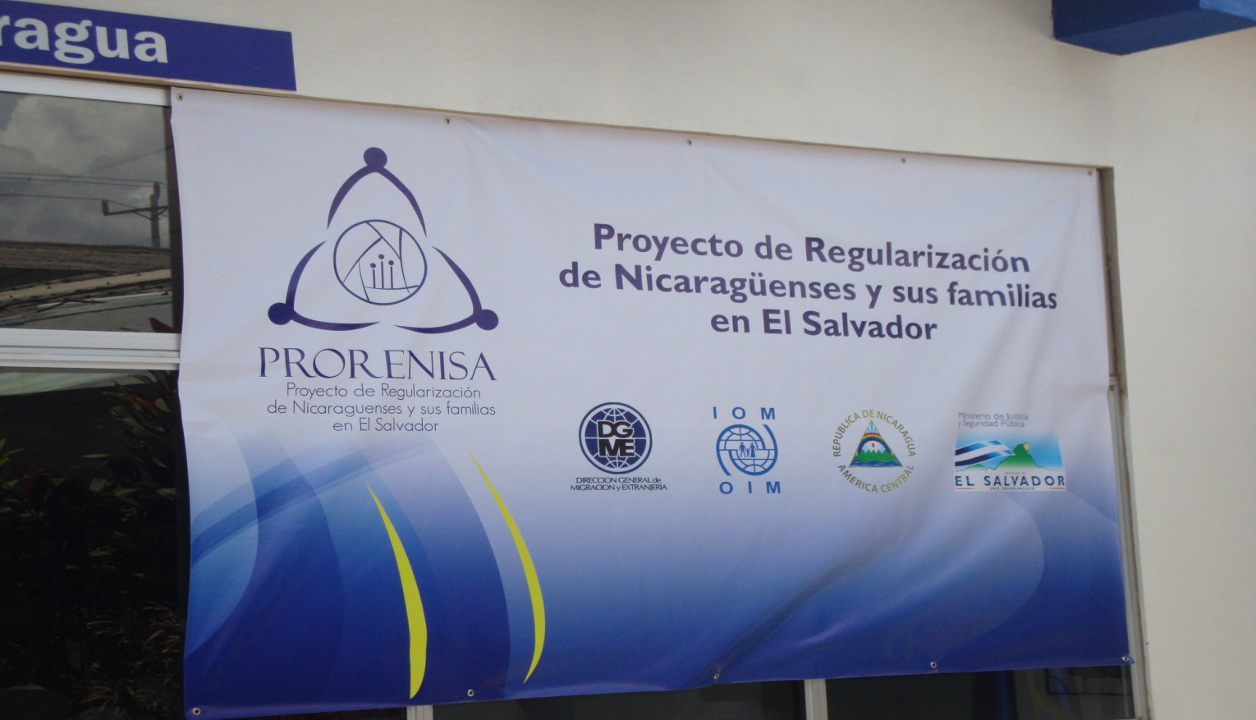
Registro Consular y Regularización de nicaragüenses en El Salvador; Ejemplo de Gestión Migratoria conjunta

Slide 15
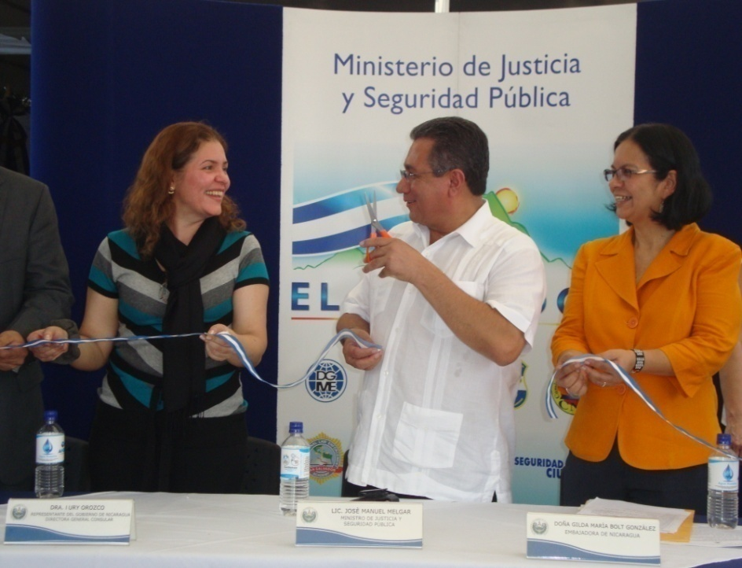
Proyecto de Regularización de nicaragüenses en El Salvador – PRORENISA (Migración y Extranjería de ESV, Embajada y Consulado de Nicaragua, Cancillería de ESV y OIM)
Ejemplo de voluntad política y comprensión de los aportes de la migración al desarrollo de ambos países.

Slide 16
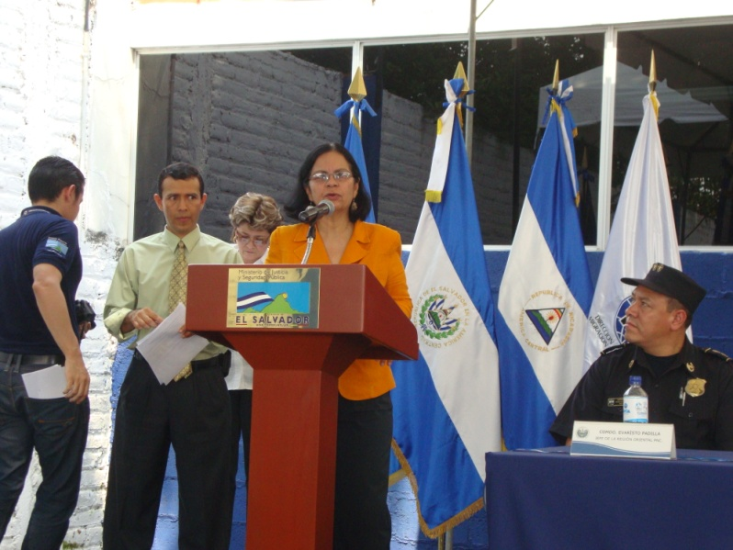
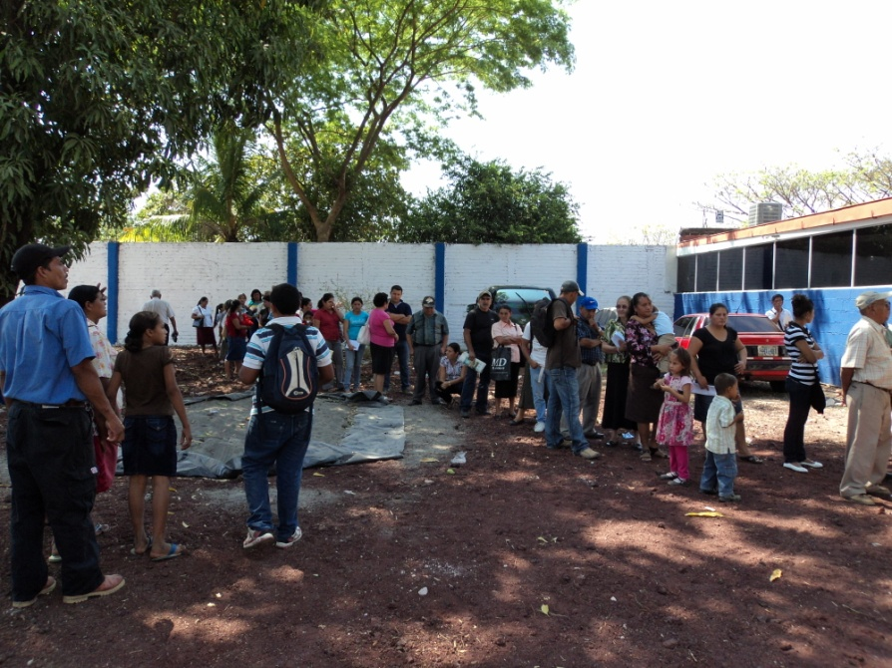
Registro Consular y PRORENISA
Beneficiar a la población con arraigo en ESV
Flexibilización de los procesos y trámites para la regularización

Slide 17
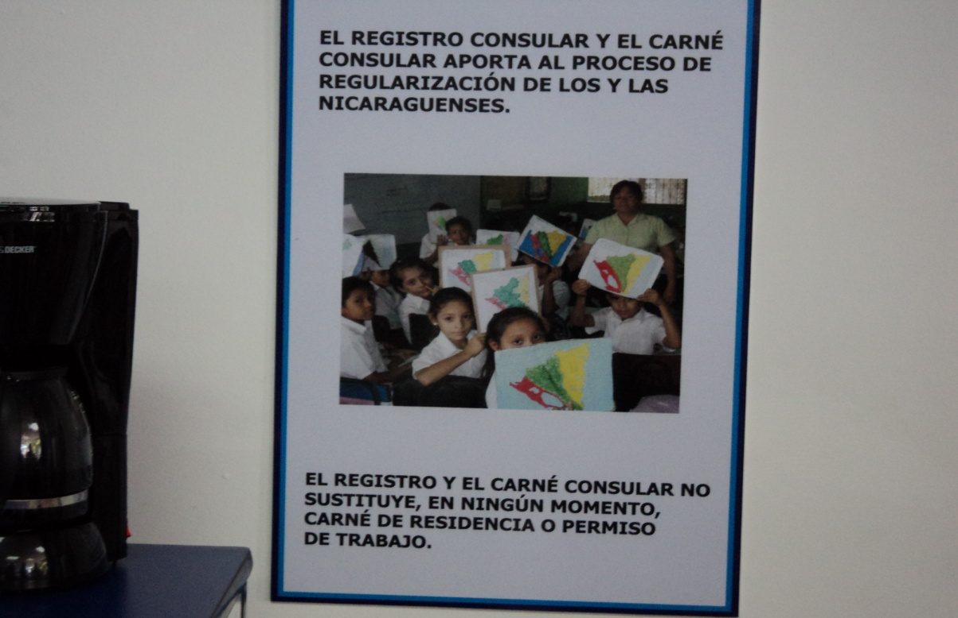
Carné Consular, requisito para la regularización
Integración y coordinación del trabajo entre instituciones de ambos países
Gobierno de Nicaragua garantiza de forma expedita documentación necesaria para la regularización

Slide 18
DATOS ESTADÍSTICOS COSTA RICA
(4mayo 2010 al 24 de mayo 2011)
TOTAL DE REGISTROS POR SEXO

Slide 19
Edad según rangos

Slide 20
Nivel de Escolaridad

Slide 21
Profesion ú Oficio

Slide 22
Estatus Migratorio

Slide 23
El proceso de Registro Consular implica:
compromiso y voluntad real de atención a nuestros connacionales, por parte de quienes están al frente del mismo.
Sensibilidad para entender las diversas situaciones que se puedan presentar y
Habilidad técnica para ofrecer una respuesta efectiva a las mismas.
Trabajo en equipo es la clave del proceso, así como el compromiso con el éxito del mismo como servidores públicos comprometidos con la población más vulnerable, que se encuentra fuera del país.

